Slide 1

Районная инновационная площадка по теме:
«Создание современных условий для социализации, повышения уровня социальных компетенций обучающихся - участников Российского движения школьников»
(Приказ от 05.12.2017 №605 «Об открытии районной инновационной площадки»)

Slide 2
Цель (основная идея)
Стимулирование лидерского и
творческого потенциала обучающихся на основе присущей российскому обществу системы ценностей;
апробация и развитие Российского движения
школьников на базе детско-юношеских объединений образовательных организаций Благодарненского района;
продвижение Российского движения школьников в
образовательных организациях города Благодарного и Благодарненского района.

Slide 3

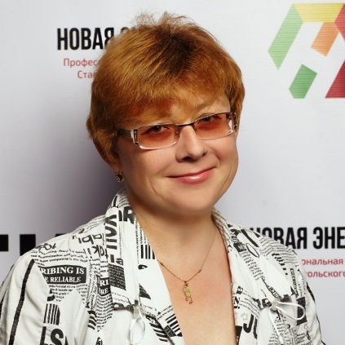
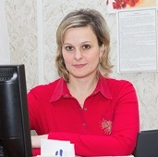
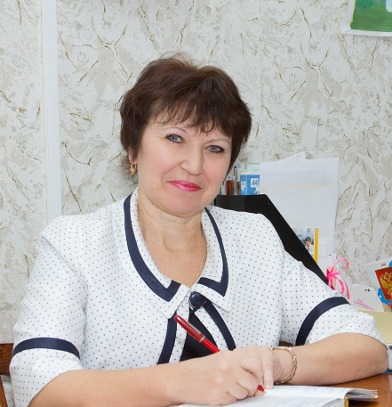
Рабочая группа по управлению районной инновационной площадкой
Логачева Валерия Валерьевна,
руководитель районной инновационной площадки,
директор МУ ДО «ДДТ»
Медина Елена Алексеевна,
педагог-организатор МУ ДО «ДДТ»,
председатель Благодарненского районного отделения
Российского движения школьников
Лемешкова Любовь Александровна,
методист по воспитательной деятельности МУ ДО «ДДТ»

Slide 4
2 этап проекта:
Практиче ский | 1.Включение действующих детско-юношеских объединений образовательных организаций в систему работы Российского движения школьников. 2. Организация работы «Школы лидеров РДШ», «Школы вожатского мастерства». 3. Организация методического обеспечения посредством создания банка методических рекомендаций и идей по проведению Дней единых действий РДШ. 4. Организация единых межшкольных волонтерских акций. 5. Создание единого информационного пространства деятельности РДШ. 6. Разработка и реализация плана Дней единых действий участников РДШ в городе и районе. 7. Проведение мастер-классов и информацион- ных дней для заместителей директора по воспитательной работе, старших вожатых, педагогов-организаторов. 8. Проведение мастер-классов для активистов детско-юношеских объединений по направлениям деятельности РДШ. 9. Вовлечение участников РДШ в краевые и федеральные акции, проекты и конкурсы РДШ. | Декабрь 2017 года- декабрь 2019 года | 1.Создание банка методических рекомендаций и идей по проведению Дней единых действий РДШ. 2. Разработка и реализация плана по проведению Дней единых действий РДШ в образовательных организациях города и района. 3. Создание единого информационного пространства деятельности РДШ в городе и районе в сети Интернет. 4. Организация методического обеспечения реализации проекта по основным направлениям РДШ. 5. Проведение мастер-классов и информационных дней для заместителей директора по воспитательной работе, старших вожатых, педагогов-организаторов, а также активистов, работающих по основным направлениям деятельности РДШ: -личностное развитие; -гражданская активность; -военно-патриотическое; -информационно-медийное. 6. Проведение единых межшкольных волонтерских акций в рамках Дней единых действий.

Slide 5

Информационные дни : 08.12.2017, 12.02.2018
«Перспективы развития РДШ в образовательных организациях Благодарненского района»

Slide 6
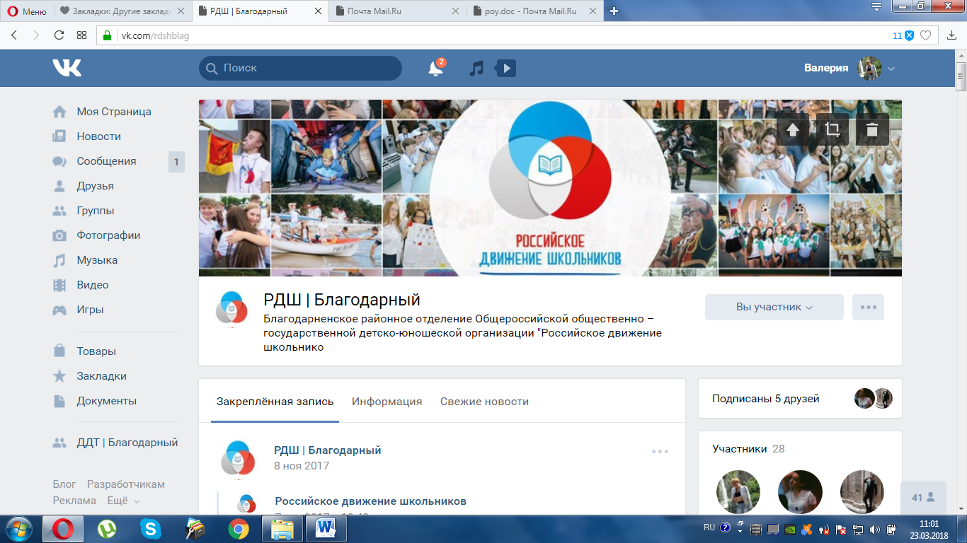

Slide 7
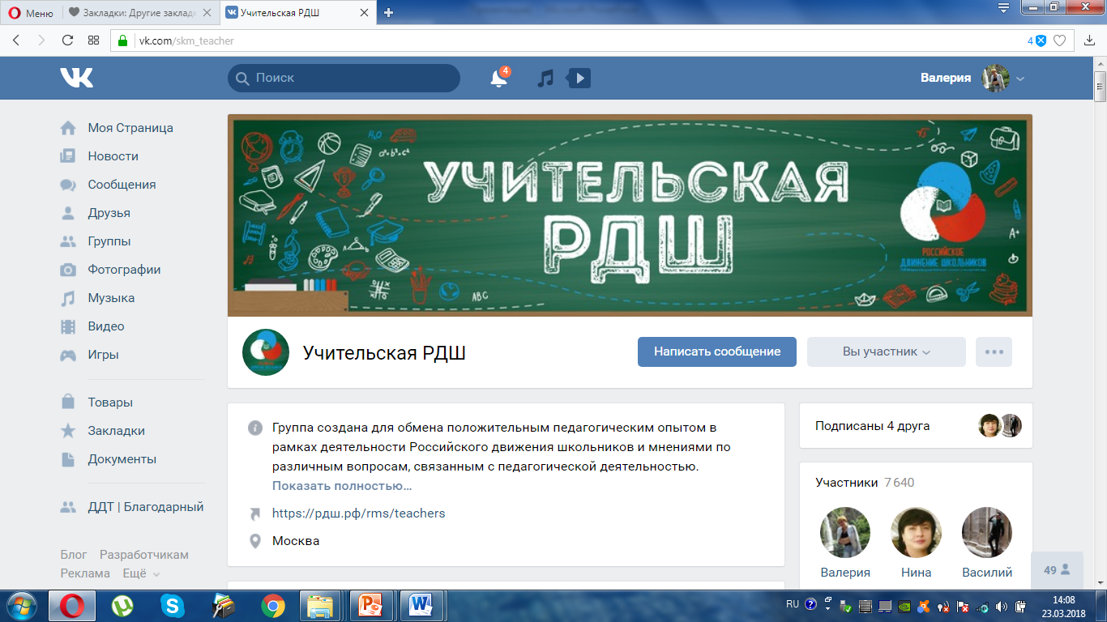

Slide 8
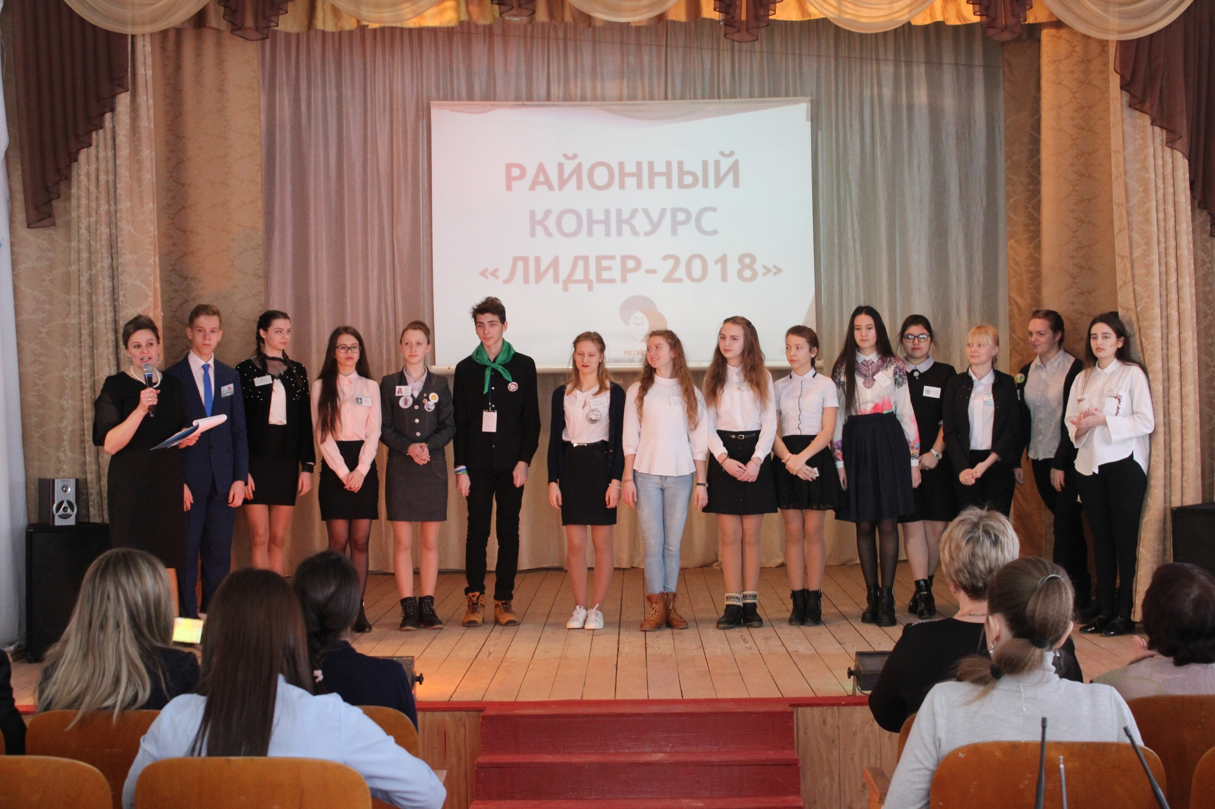
Районный конкурс «Лидер-2018» 13.03.2018,
15 лидеров детских общественных объединений и органов ученического самоуправления»

Slide 9

Заочный районный конкурс детско-юношеских общественных объединений
«МЫ-КОМАНДА!» 17.01-28.02.2018
1 место -МОУ СОШ№9 детско-юношеское общественное объединение им.О.Кошевого,
2 место-МОУ СОШ№5, детско-юношеское общественное объединение «Ровесник»,
3 место-МОУ СОШ№8, содружество детей и подростков «Парус»,
МОУ СОШ№16, детско-юношеское общественное объединение «Родник»

Slide 10


ПЛАНЫ:
10 апреля –Школа вожатского
мастерства «ЮНИОР»
17 апреля –районный конкурс
«Я-вожатый»
5 мая-Интеллектуально-познавательная
игра «Наши герои»
18 мая-районный слет детских
общественных объединений

